Slide 1


I’ve tried all the means of transportation.
说课人 易伟 湘阴县第一职业中专

Slide 2
目录/CONTENTS
01
教学分析
02
教学设计
03
教学过程
04
板书设计

Slide 3
01
教学分析
学情分析
教材分析
教学目标
教学重点
  教学难点

Slide 4
学情分析
本单元的授课对象为我校服装设计与会计专业的学生，大部分学生的英语基础较好，学习英语的兴趣浓厚，但也有一部分学生基础薄弱，自主学习能力弱，不能主动参与到学习中。因此在教学中一方面要充分发挥优势学生的带头作用和主观能动性，带动全班学生的学习积极性，同时在教学中还要特别关注学习有困难的学生的情感，营造宽松、民主、和谐的教学氛围，鼓励他们努力尝试，提供不同层次的任务，创设明确、可实现的任务，倡导合作学习活动，进行情景创设的语言实践，使学生在互相学习、互相帮助中体验成功的快乐感和成就感，从而参与到课堂学习中来。

Slide 5

教学分析
从教材编排上说本单元是中等职业英语教材10个话题中的第七个话题：出行（Travel）旅游、交通、问路、预订中的一个子话题：交通。主要是谈论交通工具和交通方式。本课时系教材《英语2》（基础模块 高教版）第四单元的第一课时，包括Lead-in & and speaking两部分，本单元的话题——“交通”是与学生实际生活密不可分的，具体内容为：有关常见的交通工具、出行方式的英文表达；用简单的句式和词汇描述交通方式；听懂有关交通和出行的对话；谈论某地的交通状况并发表简单评论。
这些内容为整个单元的学习活动做语言和知识的准备，也为学生学以致用的语言表达活动提供了语言铺垫。
01

Slide 6
教学目标
知识目标
⑴ 学生能理解并运用有关交通工具的词汇，如：subway, train, bus, taxi, plane, car, light rail, ferry等。
⑵ 学生能理解并运用有关描述交通工具、出行方式的词汇与句式，如：cheap, comfortable, dangerous, expensive, safe, 等。What’s the transportation like in …?
The transportation there is ….
⑶ 学生能听懂有关交通工具、出行方式的对话。
能力目标
⑴ 学生能运用有关词汇与句式对交通方式进行简单描述。
⑵ 学生能运用所学语言谈论某地的交通状况并发表简单评论。
情感目标
学生通过与他人合作学习和比赛来共同解决问题。

Slide 7
教学重点
学生能听懂有关交通和出行的简单对话，并能运用相关的词汇和句式对交通工具和出行方式进行简单描述和评论。

Slide 8

教学难点
难点
学生通过与他人合作学习和比赛来共同解决问题。

Slide 9
教学手段：
教学器材： 点钞卷若干 多媒体辅助教
教学方法：让学生以小组比赛的方式交流学习，并在课堂上循环训练。

Slide 10
03
教学过程
情景导入
课堂实施
板书设计
课后练习

Slide 11
情境导入
1. Brainstorm (1min）Are you happy today? I am so happy today because I am having my English class with so many beautiful girls and a handsome boy. What is more , so many guests will share our happiness. but before the class ,I will divide you into five groups. Now , let ’s count off from1 to 5.
2 You are divided into 5 groups Firstly， we play the games, if you do well in the game ,you will get some money, but if you don’t do well ,you will lost some money. after the games ,let’s see which is the best group.
3 Lead in (1min)
Did you go anywhere during the summer vocation?
What do you think of the transportation?
This time our topic is transportation.

Slide 12
设计意图
通过游戏，利用头脑风暴的形式引起学生发散思维，抓住学生注意力，活跃气氛，学生从1到5报数，所有报1的学生为第一组，所有报2的学生为第二组，所有报3的学生为第三组。所有报4的学生为第四组，所有报5的学生为第五组，这样学生就随意的被分为五个小组，增添了学生的新鲜感。接下来介绍游戏规则, 每轮游戏中，每组轮流题目，答对了奖励面值100元的点钞卷1张，打错了扣100元。最后看哪一组的点钞卷最多，最多的那组为最优秀组。
通过三个提问导入到学习主题

Slide 13
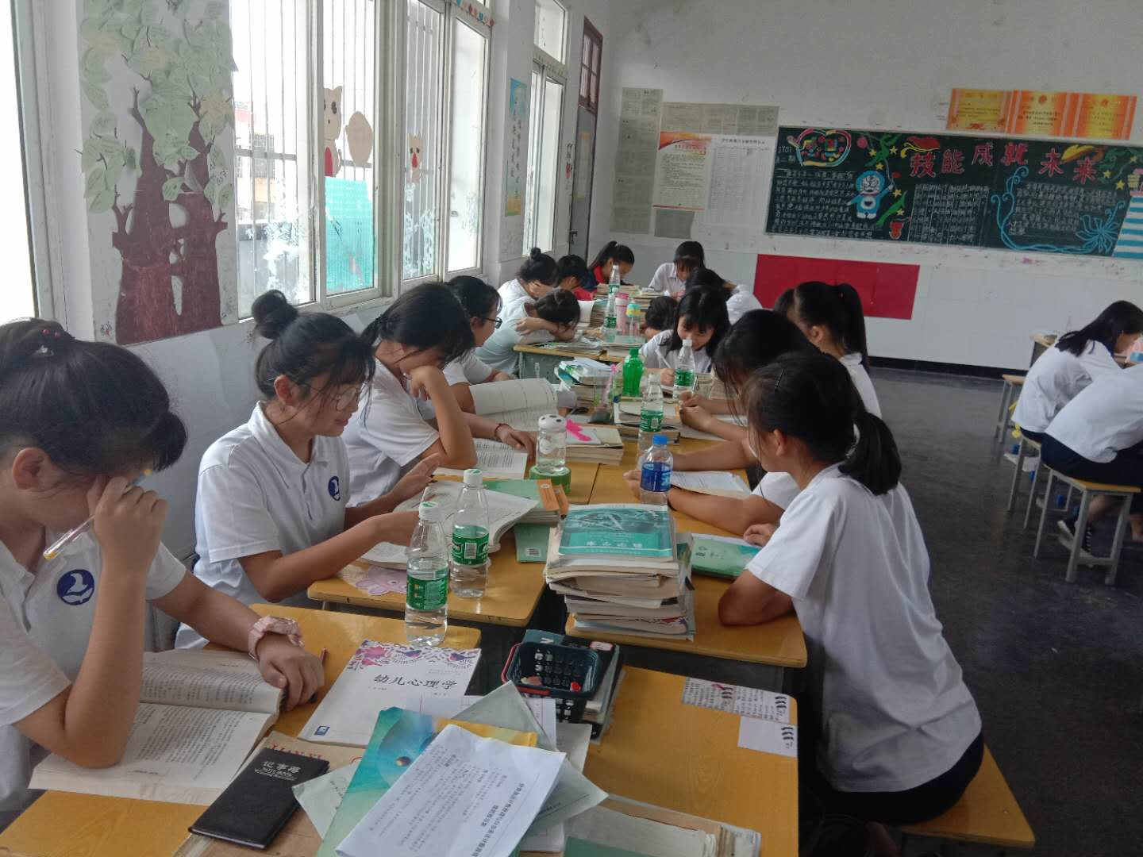
Game 1 How many means of transportation can I say? 说出交通工具
设计意图:按组轮流回答，看看哪一组学生掌握的交通工具单词多，每说出一个单词，奖励100元 答错了每个扣100元

Slide 14
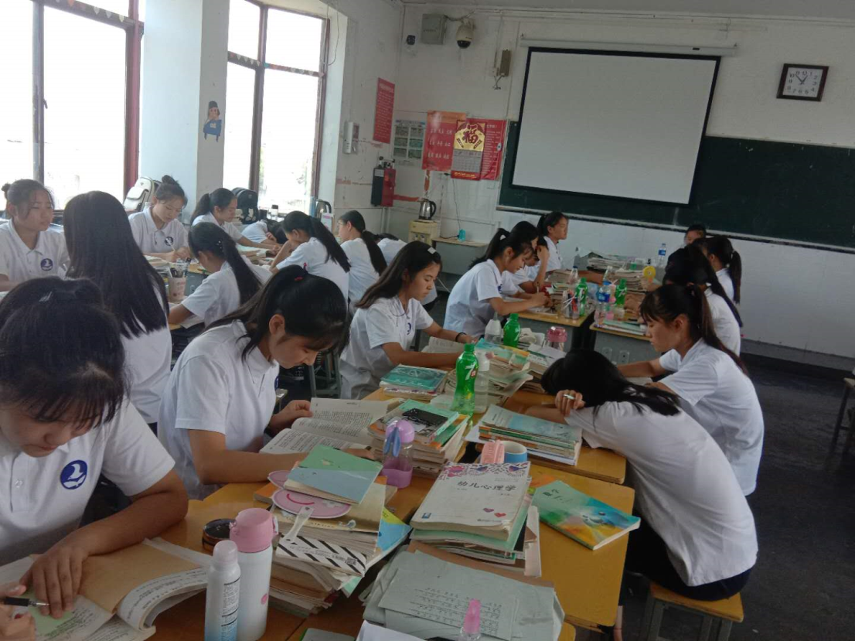
Game 2 Use one word to describe the transportation
描述交通工具
设计意图：进一步巩固交通工具，并说明理由，鼓励学生用形容词和相应的句式描述交通工具，在讨论时自然引出常用句型，并加以操练，目的性明确，帮助学生掌握重点句型。通过答题，看看哪一组掌握的有关描述交通工具的单词多。每说出一个单词，奖励100元 答错了每个扣100元。

Slide 15

Game3 Guess the transportation 猜交通工具
eg It is clean and fast. people use it under the ground. It is a _____
设计意图:进一步巩固交通工具的词汇，激发学生是学习兴趣，活跃课堂气氛。也为后面语法的学习做铺垫。

Slide 16
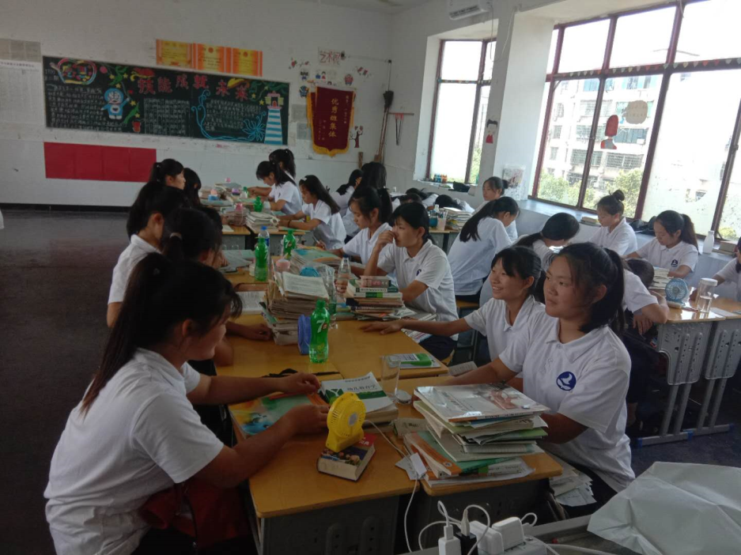
Game 4 Answer my questions回答我的提问
eg How do you go to school?
What do you think of the transportation?
设计意图：通过回答问题，练习有关交通方式的句子。

Slide 17
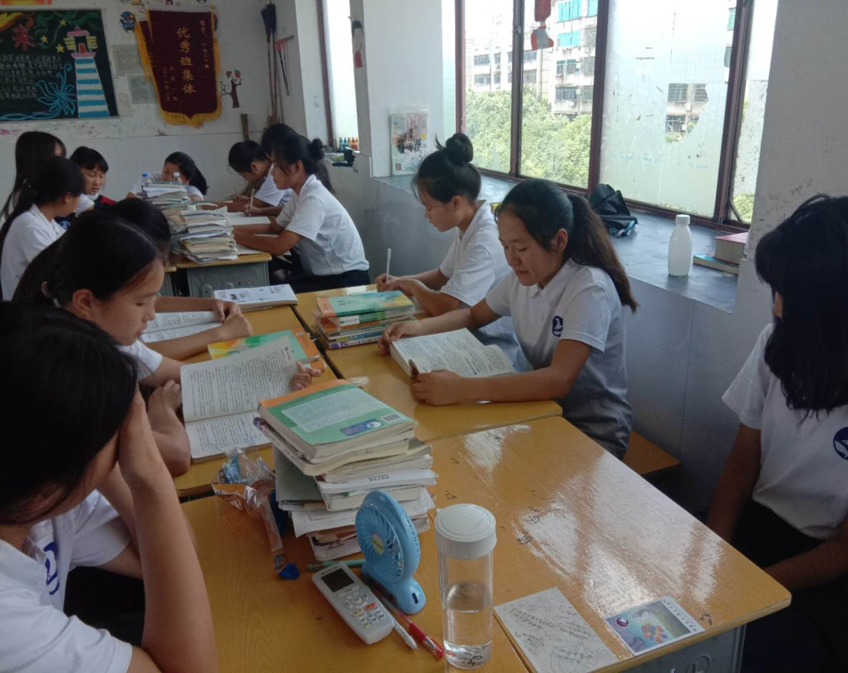
Game 5 Listen and repeat 听说练习
设计意图:从小组活动过度到全班活动，问答活动有助于学生掌握该关键句型的用法，训练学生利用听力材料中的信息组织语言回答相关问题的能力，通过对话，学习有关交通工具的句子。

Slide 18
Game 6 Auction Use the money you have got to buy good sentences. 拍卖好句子
eg Have you ever taken the subway?
设计意图：一句一句拍卖好句子，如果学生认为是好句子，可以用手中的现金买，哪组出价最高就卖给哪一组，如果买的是好句子，就进钱，如果买的是错误的句子，则要出钱，此项活动有助于学生把掌握的语言输出，应用到真实的语境中，训练学生运用所学语言进行交际。并在活动中对本课所学知识做一小结。

Slide 19
Conclusion Give congratulations to the best group.
Prize –giving 总结颁奖

Slide 20
课堂实施
Game 1
How many means of transportation can I say?
Game 2
Use one word to describe the transportation
Game3
Guess the transportation
Game 4
Answer my questions
Game 5
Listen and repeat
Game 6
Auction Use the money you have got to buy good sentences.
Conclusion Give congratulations to the best group.

Slide 21
Homework
(1) Practice the dialogue and repeat the dialogue.
(2) Do some exercises in the workbook.
(3) Write down their dialogue of their own about the transportation.
设计意图:巩固课上所学的语言重点，写下他们自己的对话，可以锻炼学生的语言表达能力。）

Slide 22
板书设计
I’ve tried all the means of transportation.
Sentences:
Group1: What’s the transportation like in …?
Group2: The transportation there is ….
Group3: Did you take
Group4:
Group5:
Transportation: How did you go there?
subway, train, bus, taxi, plane, car, light rail, I went there by ….
ferry … Which means of transportation do you like
How to describe the transportation: best / least?
cheap, comfortable, dangerous, expensive, What kind of transportation do you used often?
safe, fast, slow …

Slide 23
谢 谢！

